Slide 1
Распределенный инференс LLM
Колосков Виктор Юрьевич

Slide 2
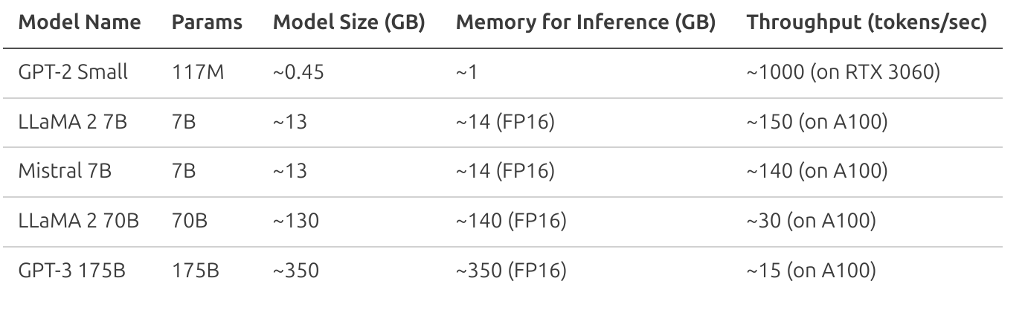
Проблемы инференса LLM

Slide 3
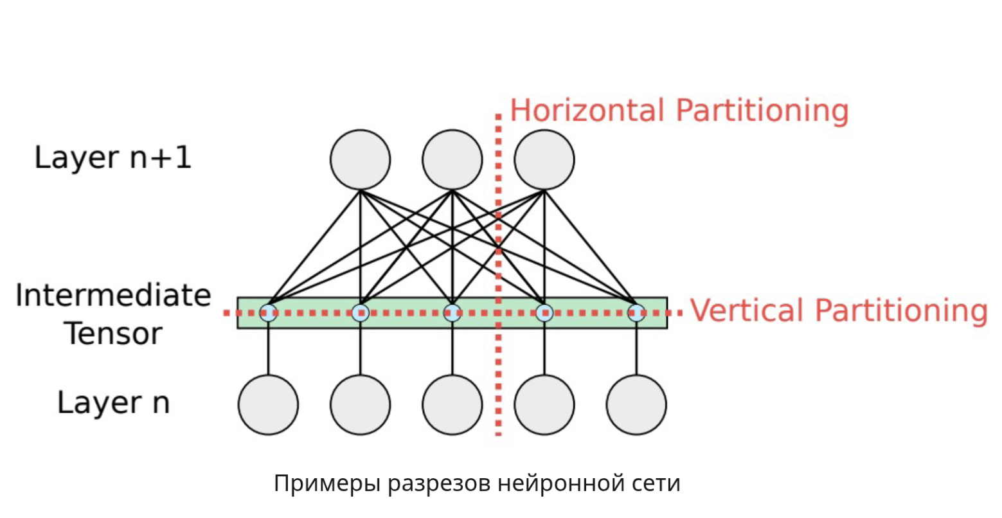
Идея: использовать несколько видеокарт

Slide 4
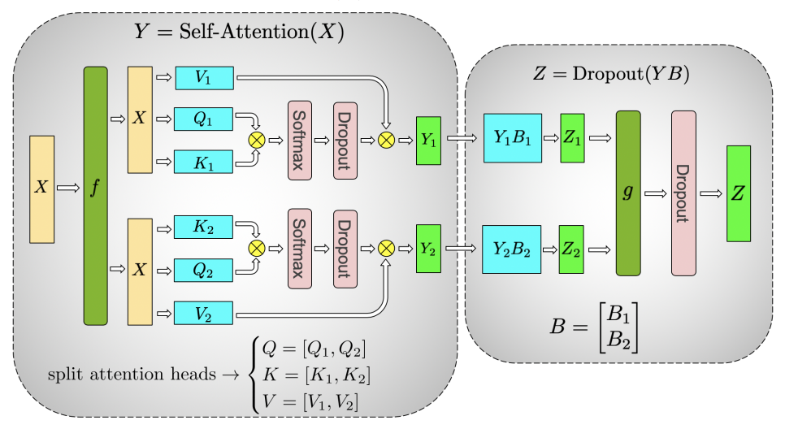
Тензорный параллелизм

Slide 5
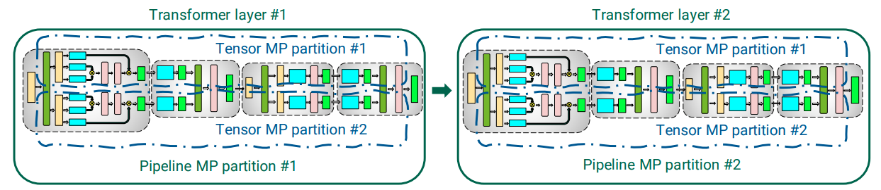
Конвейерный параллелизм

Slide 6
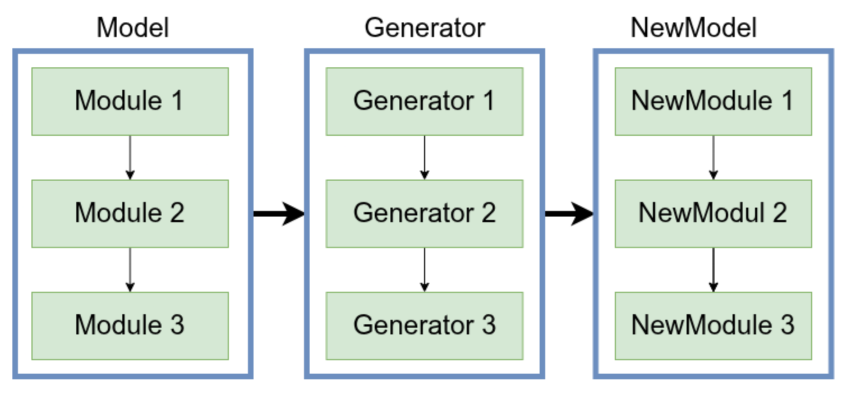
Идея для реализации распределенного инференса

Slide 7
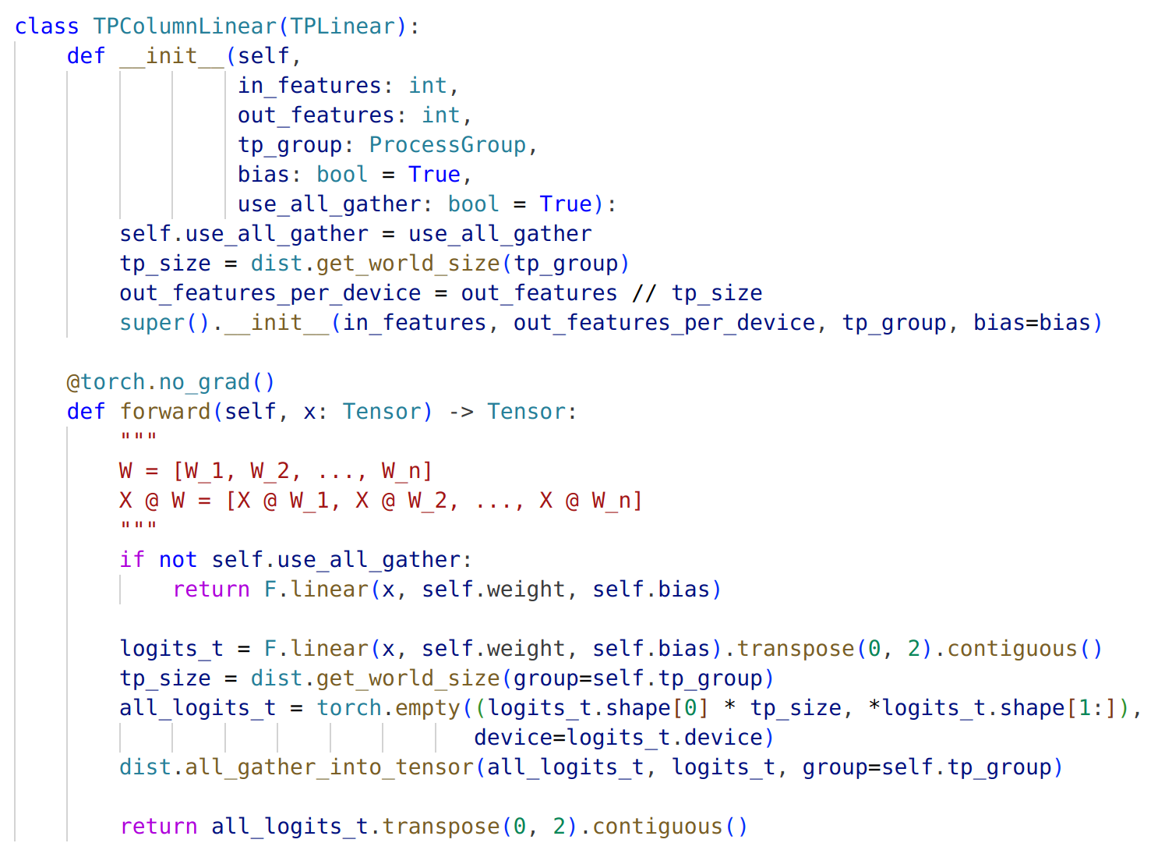
Пример: ColumnLinearLayer

Slide 8
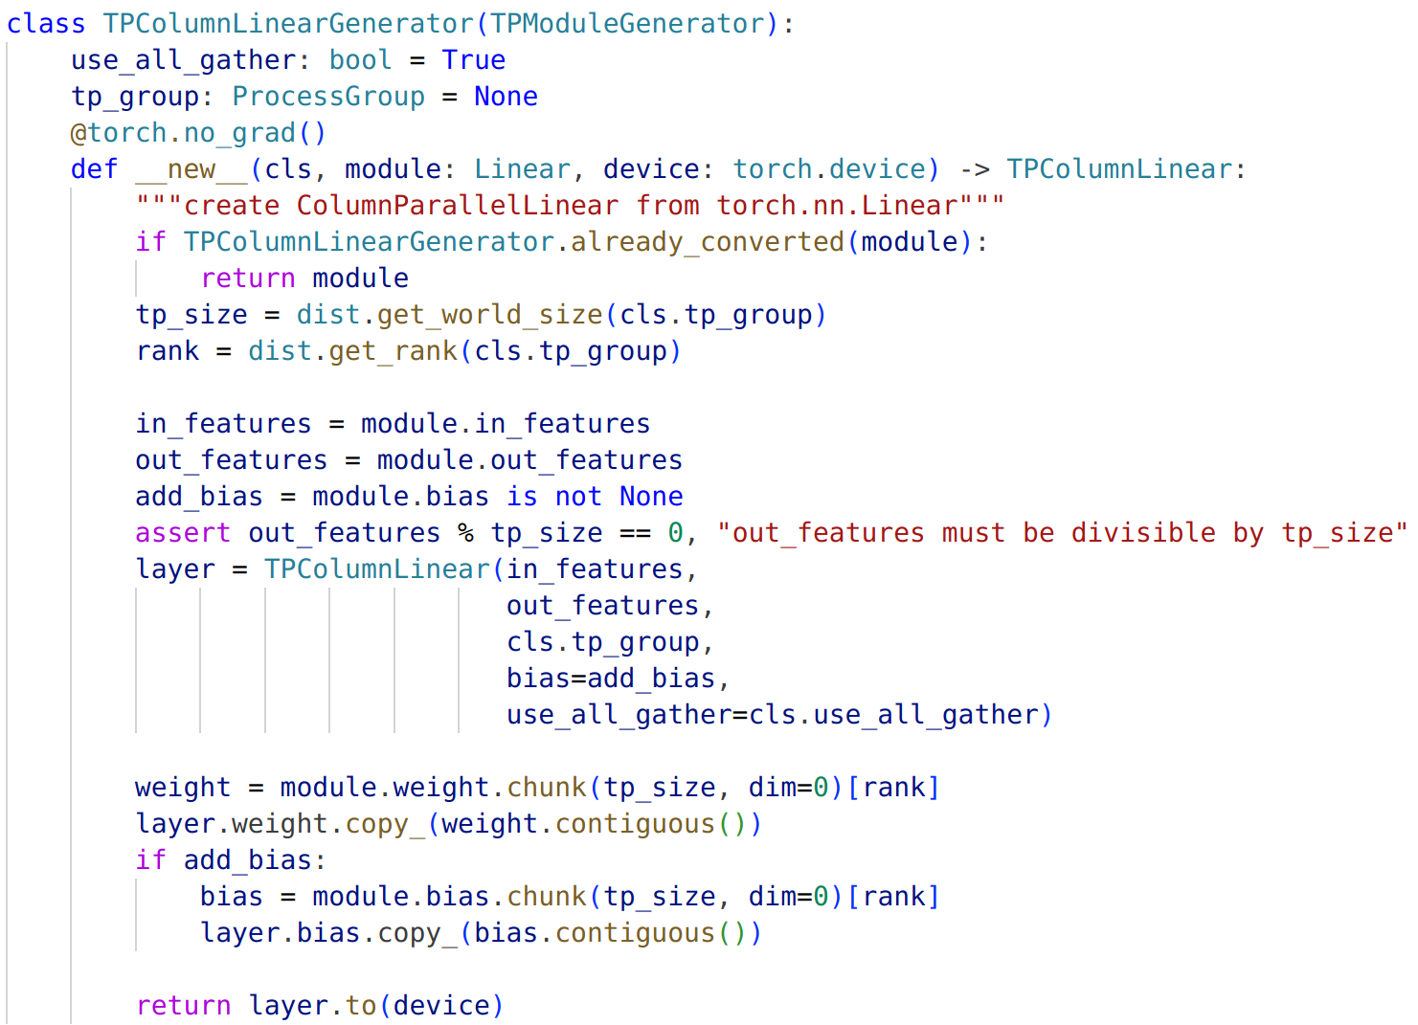
Пример: ColumnLinearLayerGenerator

Slide 9
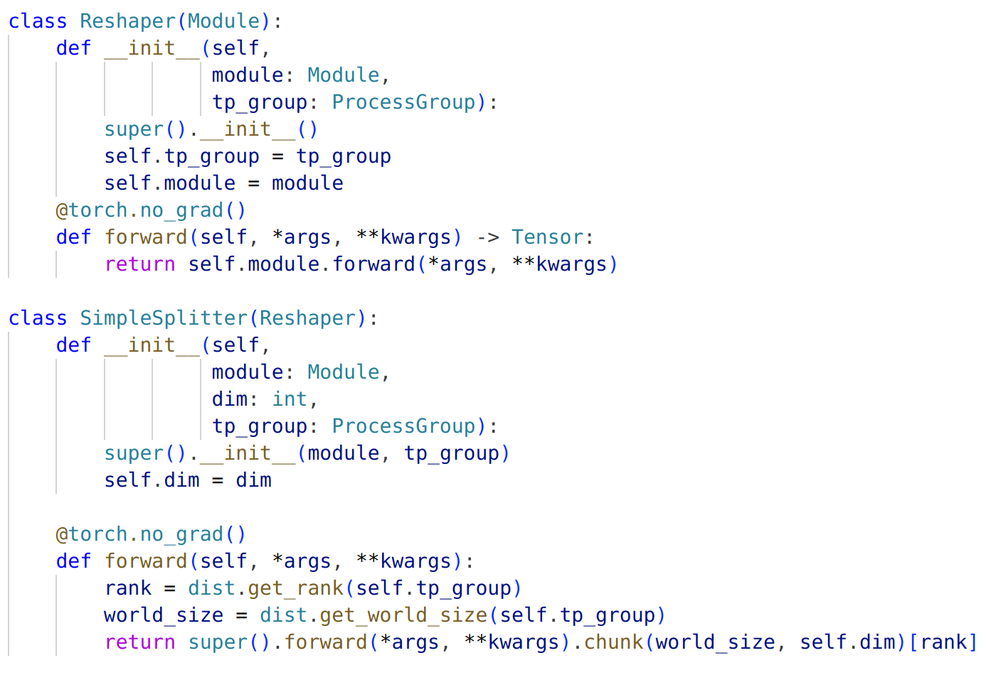
Пример: Splitter

Slide 10
Стандартное разбиение: Self-Attention

Slide 11
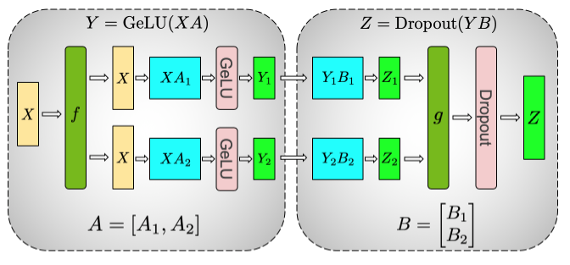
Стандартное разбиение: FFN

Slide 12
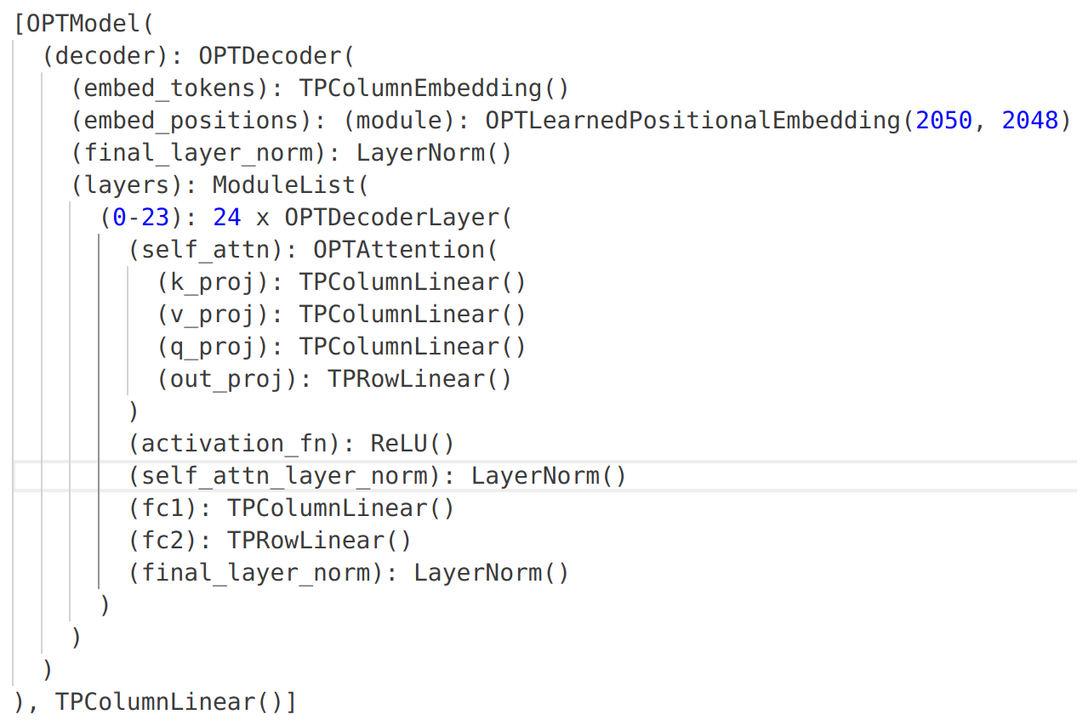
Стандартное разбиение

Slide 13
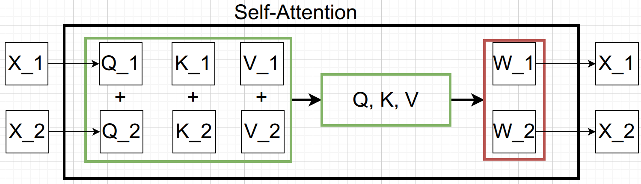
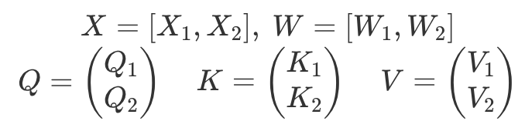
Новое разбиение Self-Attention

Slide 14
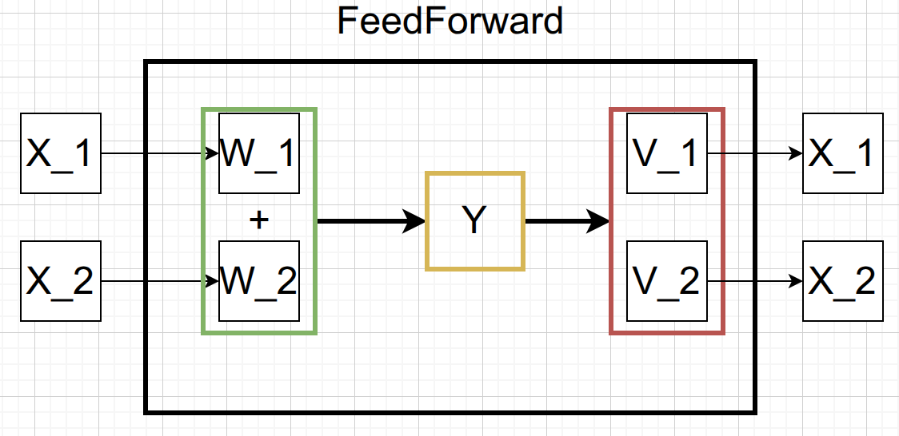
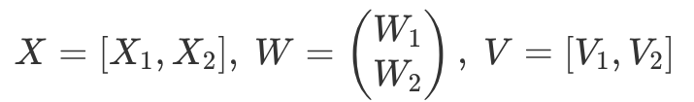
Новое разбиение FeedForward

Slide 15
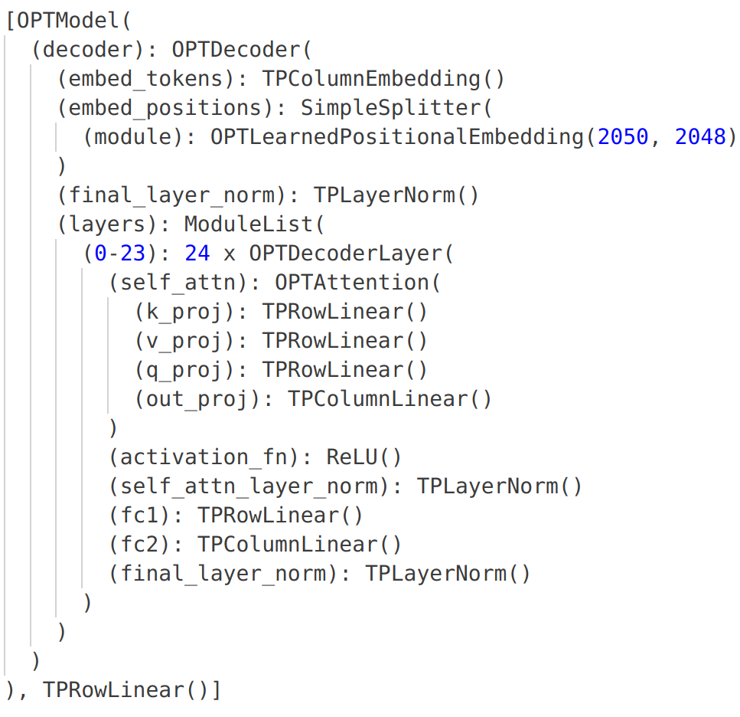
Экспериментальное разбиение

Slide 16
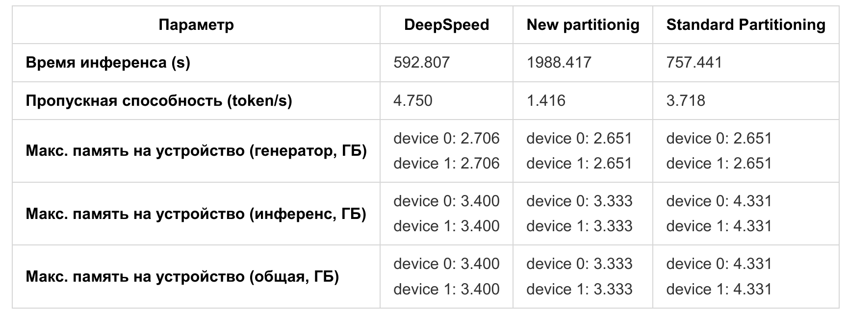
Результаты

Slide 17
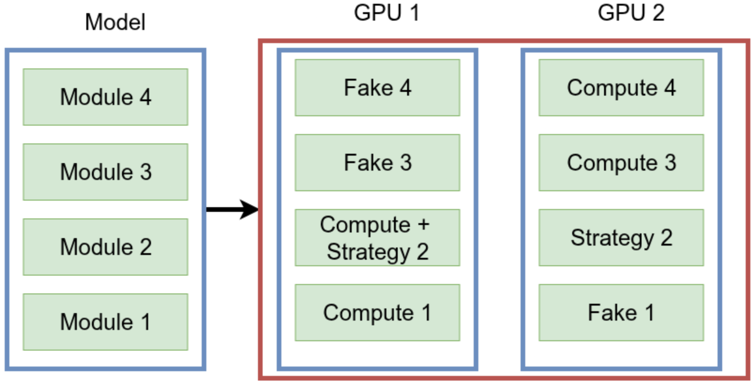
Конвейерный параллелизм: Идея

Slide 18
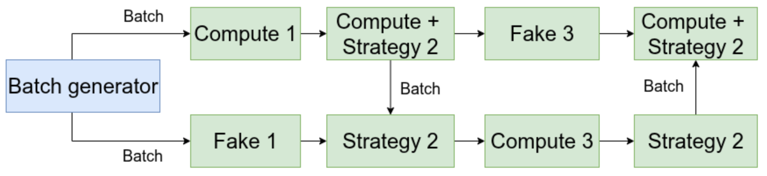
Проблема подхода

Slide 19
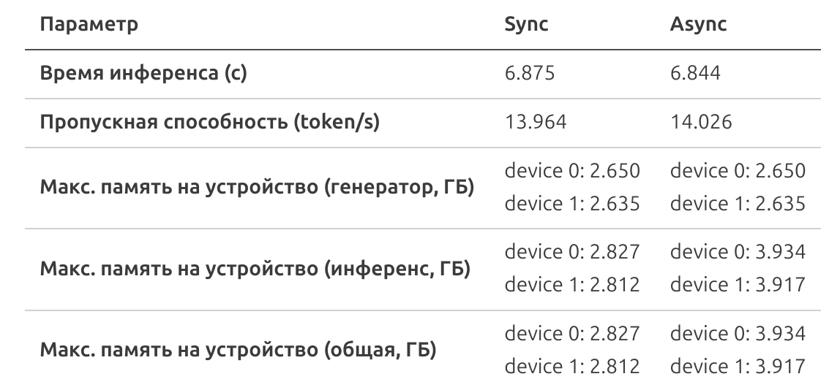
Сравнение синхронного и асинхронного

Slide 20
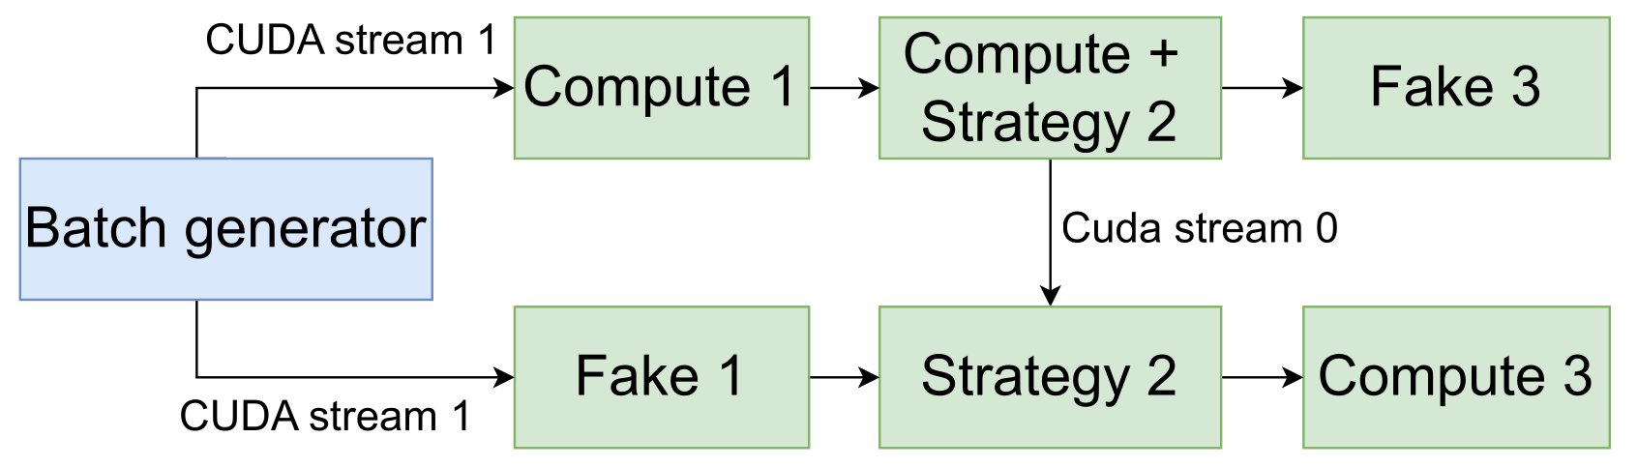
Идея решения: CUDA потоки

Slide 21
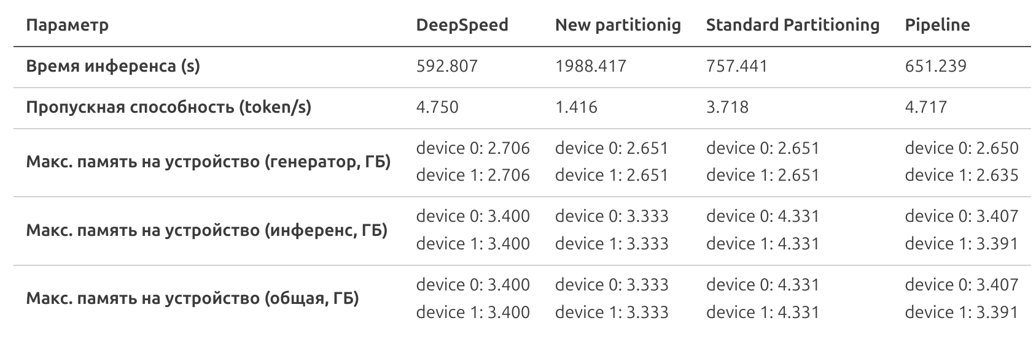
Результаты

Slide 22
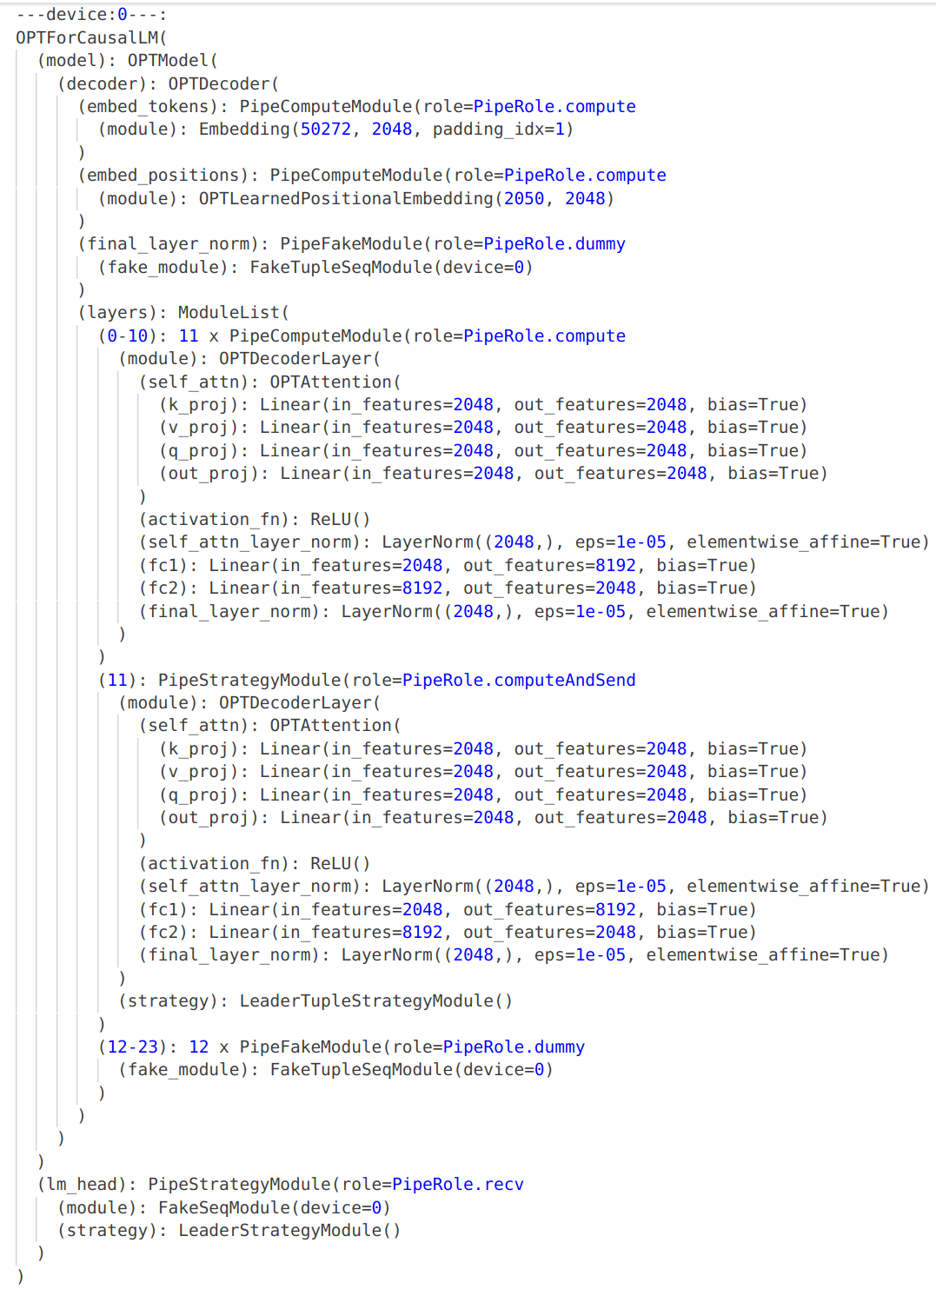
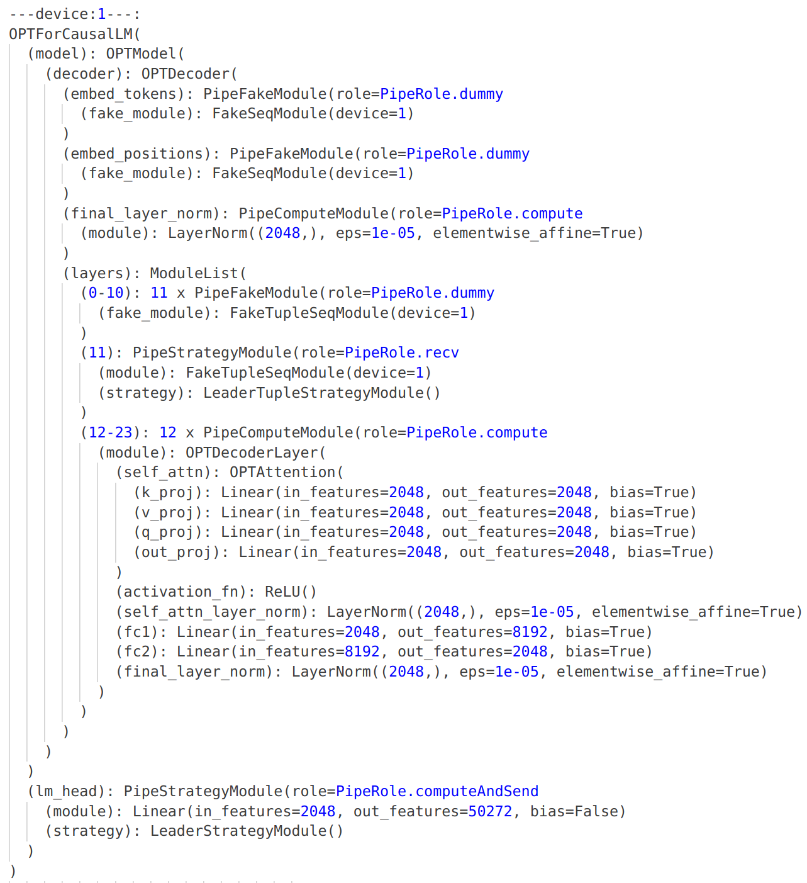
Пример разбиения OPT

Slide 23
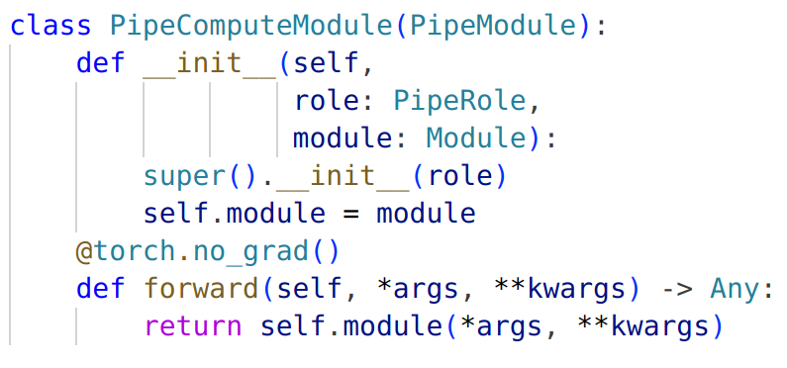
Compute модуль

Slide 24
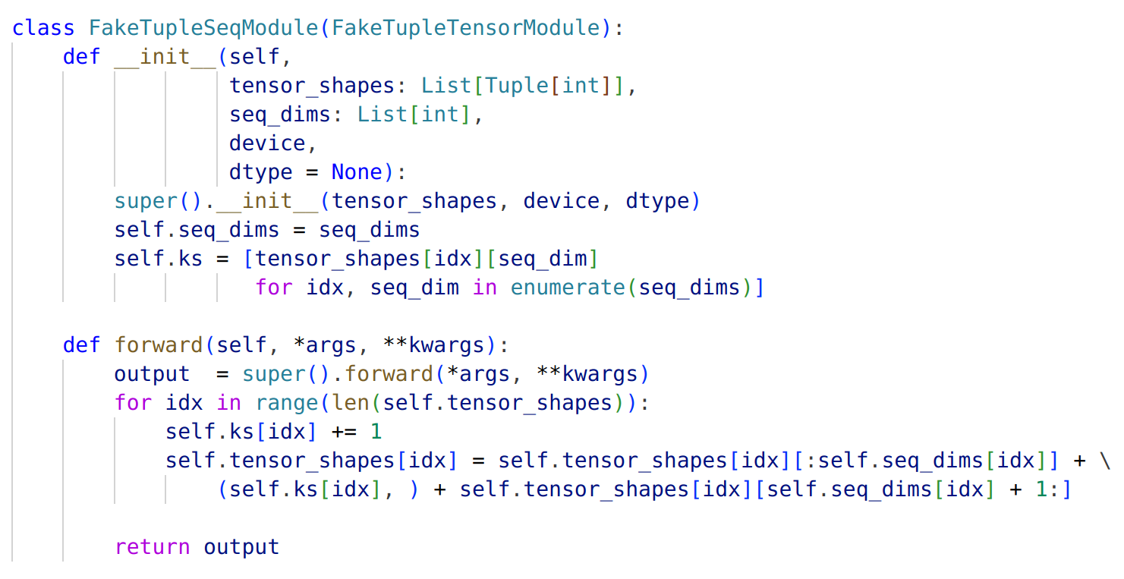
Fake модуль

Slide 25
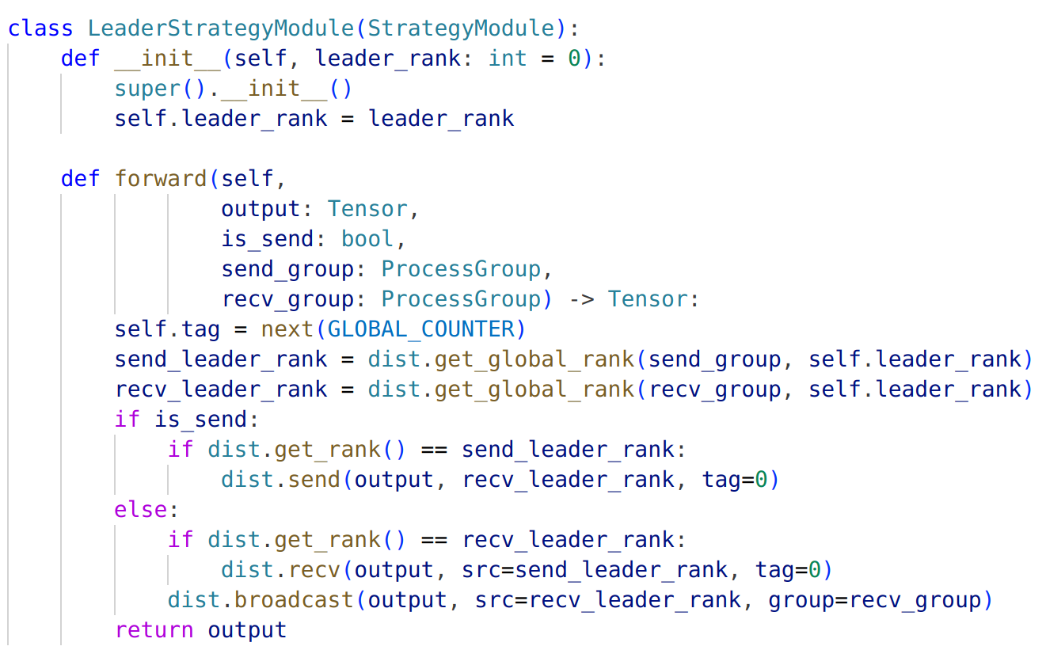
Strategy модуль

Slide 26
Что планируется дальше делать?
Подумать над разбиениями для тензорного параллелизма
Попытаться решить проблему конвейерного параллелизма
Доделать MoE
Проверить некоторые гипотезы с MoE

Slide 27
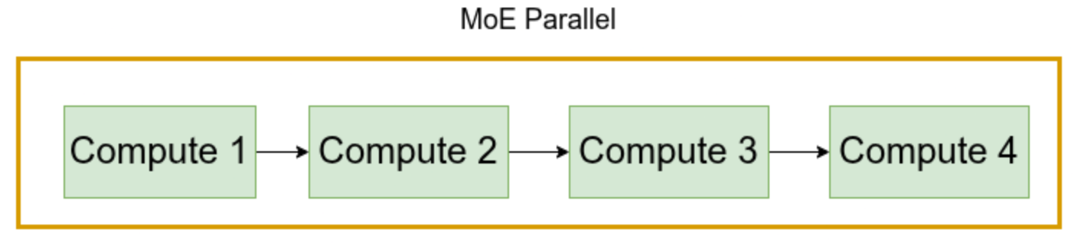
«Конвейерная» гипотеза

Slide 28
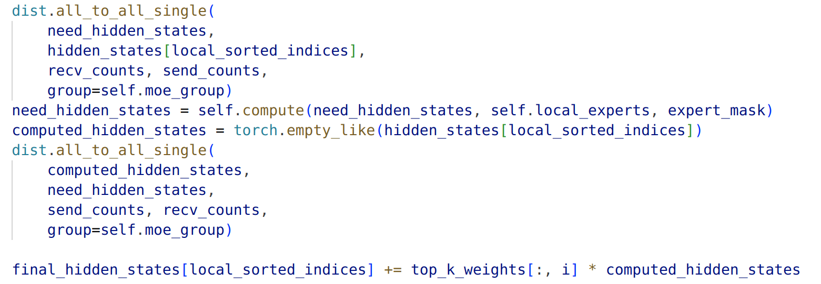
Гипотеза «MoE сжатия»

Slide 29
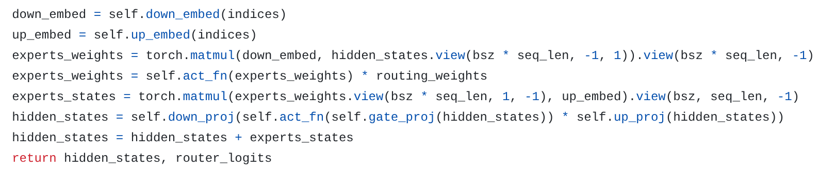
Doge модель

Slide 30
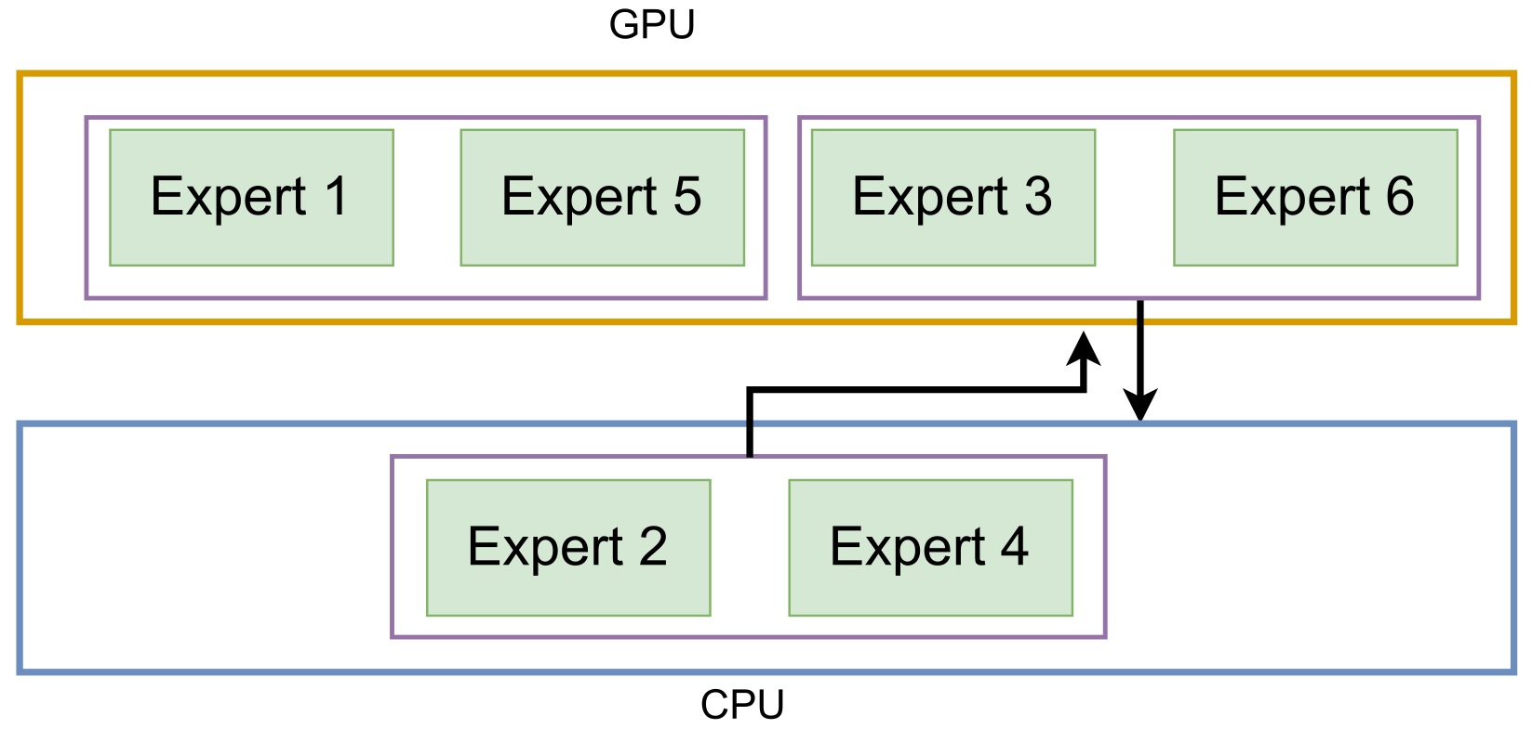
«Гетерогенная» гипотеза (не для ВКР)

